Slide 1

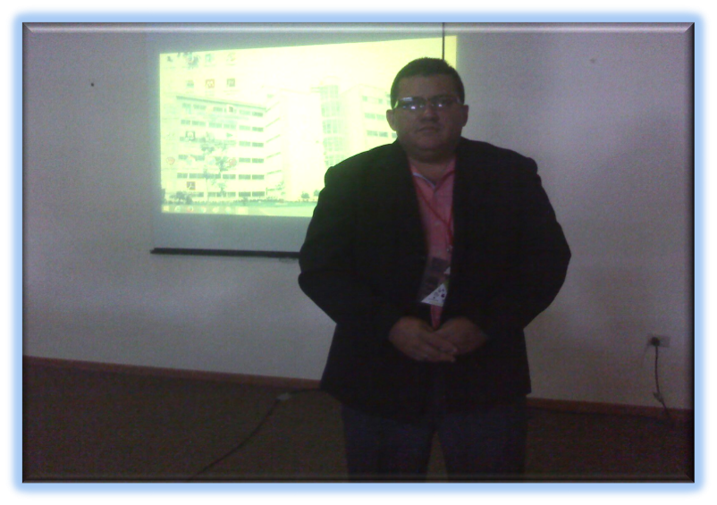
Negación del delito, deshumanización de la victima y pensamiento mágico. En el marco del conflicto armado Colombiano.
Jose Carlos Celedón Rivero
Esp. Psicología Forense
Mg. Psicología Jurídica
jose.celedon@campusucc.edu.co

Slide 2


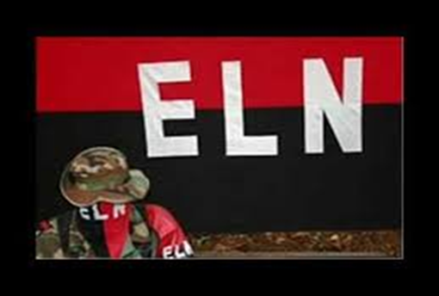
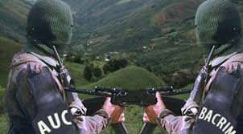
3ra JORNADA DE CONFERENCIAS INTERNACIONALES ATENEO IBERO-LATINOAMERICANO
VIDEO CONFERENCIA/10 DE JUNIO DEL 2020

Slide 3

CONTENIDO
1. CONTEXTUALIZACIÓN
2. MOMENTOS Y RESULTADOS DE LA REVISIÓN DOCUMENTAL
3. ANÁLISIS
4. DISCUSIÓN
5. CONCLUSIONES
6. REFERENCIAS

Slide 4
OBJETIVO Y METODOLOGÍA DE TRABAJO
GENERAL | Análisis del discurso en el victimario sobre: la negación del delito, deshumanización de la victima y pensamiento mágico. En el marco del conflicto armado Colombiano.
METODOLOGÍA | Enfoque: Cualitativo, narrativas y representaciones sociales de lo moral (Simbólico). La fase heurística: Procedimiento de búsqueda y recopilación de fuentes de información según su naturaleza y características (Rojas Rojas, 2007; Hoyos, 2000; Bucheli y Córdoba, s.f.; Lopera y Adarve, 2008; Castañeda, 2004). La fase hermenéutica: Representa el trabajo de lectura, análisis, interpretación y comprensión crítica y objetiva en concordancia con los propósitos de investigación; permite ampliar marcos de referencia sobre el estudio en particular y es donde se realiza un trabajo crítico que señala identidad; es también actividad de reflexión que permite una captación de sentido en los textos en diferentes contextos (Rojas y Rojas, 2007; Bucheli y Córdoba, s.f.; Hoyos, 2000; Posada, 2011; Duarte, Zapata y Rentería, 2010; Fernández, 2008; Castañeda, 2004). Intersubjetiva.

Slide 5
FUENTES DE INFORMACIÓN DE CONSULTAS. | Documentos de entrevistas (Guerrilla, Paramilitares y GAO) Cárcel de Montaría. Audios. Videos en YouTube. Documentos o textos en la WEB. Imágenes o fotografías. Páginas WEB o sitios oficiales de estos grupos. Bases de datos. Otros.

Slide 6
Indicador | Grupos |  | Fuente de consultas
 | Guerrillas
1 | ELN |  | Documentos de entrevistas y Otros
2 | FARC-EP y/o Disidentes
3 | M19 |  | Documentos de entrevistas y Otros
4 | EPL
4 | EPL |  | Varios
4 | EPL |  | Varios
 | Autodefensas- Paramilitares (GAO)
5 | Autodefensas Gaetanitas de Colombia AGC-"Clan del Golfo" |  | Documentos de entrevistas y Otros
6 | Bloque Meta | Los Puntilleros. | Varios
7 | Bloque Libertadores del Vichada |  | Varios
8 | Caparrapos |  | Varios
9 | Los Pelusos |  | Varios
 | Grupos delincuenciales organizados GDO
10 | Los Caqueteños |  | Varios
 | Los Botalones
 | Los Rastrojos
 | Los Costeños
 | La Cordillera
 | La Constru
 | Los Pachenca
 | La Empresa
 | Clan Isaza

Slide 7


Slide 8
1. CONTEXTUALIZACIÓN
FARC-EP (1964-oficial)
1.1. Problemática
AUC (1990)
Toda acción violenta obedece al ideal moral de lucha, y es correcto el actuar.
ELN (1964)
(El 15 de agosto de 2006 se desmovilizaron 31 671 combatientes, surgen Bacrim 2008) Grupos Armados Organizados GAO (2016) Directiva 015 Mindefensa
Validan y justifican moralmente sus acciones violentas frente a las víctimas.
Legitimidad moral de lucha como verdad moral absoluta.
Masacres
Desplazamientos
El proceso de contrasocialización moral y ética concluye con la sustitución de estándares básicos morales familiares aprendidas por juicios morales rígidos.
Otros delitos DDHH -DIH
Acciones realizadas-ideológica moral

Slide 9
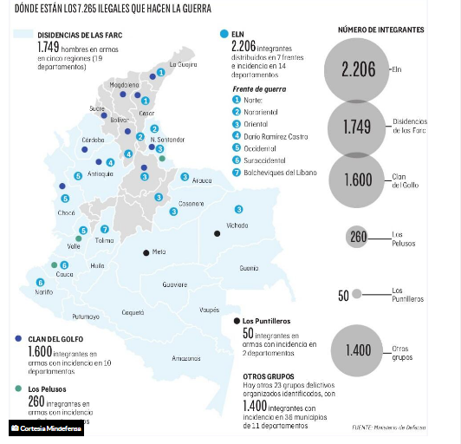

Slide 10
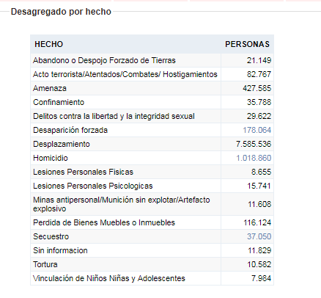
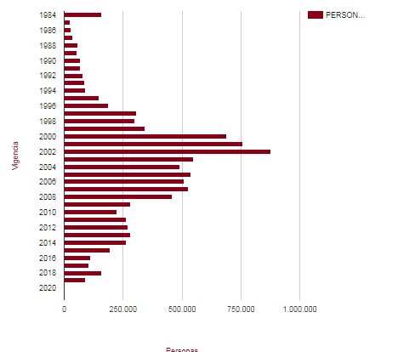
Notes:
Hechos victimizantes y por años

Slide 11
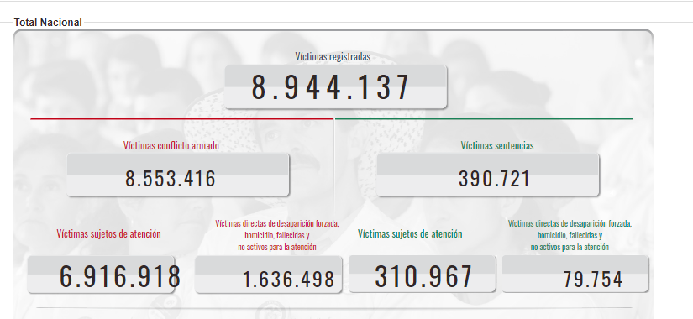
Cifras en victimas totales
https://cifras.unidadvictimas.gov.co/

Slide 12
1. CONTEXTUALIZACIÓN
Un acto de guerra para un guerrillero, paramilitar o GAO podría ser concebido como un acto de justicia o heroico.
Práctica moral o ideología
El acto violento (heroico) estaría fundamentado desde la moral y/o ética de lucha.
Cosificación de la victima-evitación de remordimiento moral o ética.
La dinámica guerreristas de la sociedad colombiana son el reflejo de la dependencia que ésta tiene con la regulación cultural moral, que en ocasiones no encaja dentro del ámbito legal, llevando a que los individuos actúen contra de su convicción moral Rodríguez y Guerrero (2008).

Slide 13
1. CONTEXTUALIZACIÓN
La frecuente migración de estas personas a estos grupos marca los derroteros de la moral ideológica e impide que estas personas amplíen sus redes sociales y morales, ya que solo incorporan las que le son otorgadas al interior del grupo como una verdad moral absoluta.
El buen combatiente no llora, no fraterniza, no cuestiona sus propios motivos, ni cuestiona la autoridad del mando, no se pregunta por el impacto del dolor que causa, ni por el efecto que tiene la violencia de la que participa en la sociedad [contrasocialización moral y ética]
Subjetividad vs Objetividad ideológica.
Alienación de conciencias morales a través de la socialización perversa y sectaria que bien podrían sustituir juicios morales precarios por la rutinización de la violencia, erradicando aquellos valores, costumbres e idiosincrasias morales; que una vez obtuvieron antes de haber ingresados a estos grupos ilegales.

Slide 14
EVIDENCIA EMPIRICA
AUTORES | RESULTADOS
Rest (1979) | Los delincuentes utilizan en menor medida un razonamiento basado en principios morales para la negación de sus delitos, no como mecanismo de defensa, sino como un juicio moral.
Campagna y Harter (1975) | Hay evidencias empíricas de que la deshumanización de la víctima, está asociado a la negación del delito que subyace en la falta de empatía y en un juicio moral deficitario.
Lee y Prentice (1988) | Los delincuentes no sólo presentan niveles inferiores de razonamiento moral respecto a los no delincuentes, sino que también experimentan déficits en habilidades de toma de roles y razonamiento lógico o mágicos.
Smetana (1990) | Halló un amplio número de delincuentes en el nivel moral preconvencional, déficit del juicio moral y negación del hecho realizado, injustificación del delito.
(Arturo, Aguirre, Ruiz, Henao y Hernández, 2002) | Con delincuentes institucionalizados, encontraron que los niveles de desarrollo moral más frecuentes eran los estadios uno y dos correspondiente al nivel preconvencional de Kohlberg.
Jukovic (1980) | Los delincuentes urbanos cuyas transgresiones se relacionan con la adicción a las drogas, utilizan en mayor medida negaciones cognitivas para evitar culpa y responsabilidades, y pensamientos de tipos mágicos para simbolizar dicha negación.
Rodríguez y Guerrero (2008) | En un grupo de jóvenes desvinculados de las (FARC) y de las (AUC) concluyeron que el conflicto armado colombiano incide en la atmósfera y los sentimientos morales, no así sobre los juicios de valor morales.

Slide 15
EVIDENCIA EMPIRICA
AUTORES | RESULTADOS
Bettin (2015) | Muestra de 50 exguerrilleros y 42 exparamilitares, encontró que en las dos muestras se hallaban en el nivel preconvencional del juicio moral, siendo mayor la frecuencia del grupo de los exguerrilleros (56%) que en los exparamilitares (44%). Todos los sujetos que mostraron filiación ideológica a sus organizaciones también evidenciaron desconexión moral.
Huertas, Díaz & Trujillo (2016). | Los delincuentes organizados para librarse de las imputaciones selectivas; se niegan los delitos a pesar de su realización, no por el hecho de negación o no aceptación, sino que se realiza bajo un sentimiento de injusticia.
Ordóñez-Valverde, (2015) | …La violencia, la capacidad de dañar a otros, exige un control de la culpa, una negación del remordimiento y una negación de la compasión por el otro […] Las ideas de los pandilleros sobre lo religioso contribuyen a este objetivo: hay un dios que los ama incondicionalmente y que perdona todos sus pecados, hay una virgen que los cuida y protege mientras realizan sus fechorías…
Matza y Gresham (1950) | La teoría de la neutralización sostiene que los criminales son capaces de neutralizar valores que de otro modo les prohibirían realizar ciertos actos utilizando de uno a cinco métodos de justificación: "exclusión de la responsabilidad", "negación del delito", "negación de la existencia de víctimas", "condenación de quienes condenan" y "apelación a una instancia superior".

Slide 16
Criterios de análisis discursivos.
La negación de la responsabilidad
La negación del daño
La negación de la víctima
La condena a quien condena
La apelación a lealtades superiores.
Negación del delito
Dominación y poder
Falta de empatía
Banalidad del mal (Hannah Arendt)
Condición genérica de enemigos
Cosificación y/o despersonalización
Deshumanización de la víctima
Pensamiento mágico
Magia protectora (Rezos, amuletos, etc.,)
Imaginario religioso
Imágenes y simbolismo

Slide 17


    Tema 1: Negación del delito
“
“...Nosotros no asesinamos, hacemos justicia...”[1]
“...No quisiéramos más guerra, pero quién nos defiende del enemigo...” [5]
...De alguna forma debemos buscar los recursos para sostenernos, los que extorsionan desde la cárcel no son de nuestro grupos, son delincuentes comunes, que se hacen pasar por nosotros Úsuga [...] la gente, el comerciante, el ganadero, todos ellos nos colaboran financieramente porque quieren, nadie los obliga, hay momentos que se le exige una cuota para la causa, pero ellos tienen nuestra gratitud y les cuidamos de los delincuentes y de las guerrillas... [5]
La negación de la responsabilidad
...No nos miren como los malos, somos personas como otros. La guerrilla es el problema y la pobreza.[5]
...Yo no puedo hablar si lo que hago en esta guerra está bien o está mal, lo que si sé es sobre una guerra justa, en la cuál se libra por unos interese colectivos y no particulares, si el país no hubiese tanta miseria y pobreza, nosotros no existiremos… [1]

Slide 18
    Tema 1: Negación del delito
“
Por eso, mientras las guerrillas en Colombia continúen amenazando la vida de sus compatriotas, la reflexión ética nos dará como resultado la obligación de defendernos de manera individual o colectiva, en espera de un Estado que de verdad nos proteja.
La negación de la responsabilidad
…Sólo sé que soy lo que soy porque la guerra vino a mi casa, no tocó la puerta y entró sin avisar. En ese instante no encontré otra opción que defenderme, lo que he hecho, ha sido porque ellos empezaron a despojarnos de nuestra tierras y asesinar a nuestras familias, es una situación de dame y toma, si me entiendes…[5]

Slide 19
…Nosotros no es que seamos como nos llaman mercaderes de la muerte o que gozamos asesinando, se le da de baja al que realmente se lo merece. Siempre investigamos antes de tomar una decisión de esta índole, para no cometer equivocaciones. Lo que sucede es que a veces hay malas comunicaciones o efectos adversos a las acciones de guerra... [p2]
…hacemos justicia, no daño en la zonas de nuestra influencia...el enemigo a través de sus acciones destruye a nuestro pueblo, nosotros somo escudos de la indulgencia y de la injusticia social… [1]
…Las minas quiebras patas, son gajes del oficio…en la guerra irregular hay acciones que son necesarias, es como si un avión de guerra del ejercito nos mandará una bomba y muriese personas descuartizadas y quién le dice algo, nadie… a los campesinos les avisamos donde están sembradas estas minas, pero son imprudentes…[1]
…Los objetivos políticos y militares… [1]
…Dentro de la lógica de la guerra siempre habrá muertes y dolor, en la historias de la guerras no se ha ganado batallas sin exponer la sangre y el sufrimiento, no hay triunfo sin dolor… cuando se da de baja alguien, lo más seguro fue por acciones objetivas de la guerra… [2]
La negación del daño

Slide 20
…Yo puedo perdonar todo lo que ha pasado en estos veinte años de guerra, pero la muerte de mi padre, no [...] Ese capítulo de mi vida aún no se ha cerrado si no me devuelven el cadáver de mi padre [...] Durante el primer año fuimos una organización de espíritu exclusivamente vengativo, y cuando ya habíamos ejecutado a la mayor parte de los asesinos de mi padre, comenzamos a ser justicieros... Éramos unos pistoleros vengadores con una causa por la justicia. Así de sencillo [...]―A mí me pueden pintar como Satanás ante el mundo…sólo me consuela que yo no empecé esta guerra, y las Autodefensas somos hijas legítimas de las guerrillas en Colombia…[5]
…El perdón para mi…es no tener intención de retaliación contra alguien y no reaccionar de manera violenta contra esa persona. Sin embargo, el perdón para mí tiene un límite: cuando la persona sigue representando un riesgo para otros, ahí es castigable…[2]
La negación del daño

Slide 21
…Las personas que hay que darle de baja, es porque se lo merece…. yo JMP digo esto y lo sostengo, hay sapos que hay que darles de baja, no podría decir que hay personas malas y buenas, en los lugares que yo he estado hay ratas que había que desaparecer…pero a veces también había personas en el lugar equivocado…Se iba por uno pero la mano se nos pasaba y caen otros, si me entiendes…no todas las personas son víctimas, ya que muchas de ellas le pasó lo que le pasó por algo o se lo merecía…si usted por ejemplo es colaborador de la guerrilla no es víctima porque tiene un vinculo con ese grupo, entonces dígame usted “sería victima”, claro que no, es un objetivo porque está colaborando con el enemigo, por eso las muertes selectivas, las masacres o cuando se nos ordenaba asesinar alguien es porque tiene una condición de enemigo y no de víctima, incluso en el grupo que yo estaba, esa palabra de victimas no se utilizaba, la escucho es ahora…allá hablamos en términos de enemigo, ratas, objetivo…[5] Nosotros cuando hacemos una “tarea” es porque esa persona tiene una condición de enemigo de la lucha armada y se justifica su muerte, es un objetivo militar, porque nosotros ajusticiamos al que se lo merecía…[1]
La negación de la víctima

Slide 22
“
...El gobierno les jugó una mala pasada a los paracos, por eso volví a coger las armas [...][10]
…En 1964 un grupo de valientes en Marquetalia se defendieron de la tiranía del estado, eran campesinos hijos de la tierra que solo pedían ayuda al estado y fueron atacados vilmente, el revolucionario significa que es un agente de cambio, el cambio de la clase social, que no se roben nuestro petróleo los gringos. La gente nos trata de violentos, pero las acciones de guerras van en contra del gobierno, claro está a veces, hay errores de tácticas y fallamos, como todo. Las fuerzas armadas también bombardean pensando que son los objetivos guerrillero y quienes muren campesinos inocentes y nadie dice nada. El gobierno está más pendiente de la guerra que de los pobres, es por eso hay sectores militares que no están de acuerdo con la Paz firmada, ya que se le acabaría los millones de pesos que destina el estado al conflicto armado. Mire, hay sectores militares que les vende…[2]
…Pienso que la paz sí es posible si el gobierno nos da más oportunidades en las zonas donde vivimos, porque estamos solos, sin la presencia del Estado, sin oportunidades para seguir adelante. Muchas zonas están abandonadas, los jóvenes tienen que coger las armas porque no hay estudio, trabajo y sobre todo el trabajo, por eso los muchachos se van para la guerra, no nos pueden señalar a nosotros como el mal de la sociedad, ya que son varios las causales del problema del país y nosotros somos incluso fruto de ese mal superior… n armas a las guerrillas y surten a las bandas criminales…[2]
La condena a quien condena

Slide 23
“
… Ahora nos llaman bandas criminales, cuando en verdad somos productos del paramilitarismo. Nos tocó retornar las armas por el olvido y el engaño del gobierno. A demás, apenas dejamos las armas, las guerrillas volvieron a retomar estas zonas, que eran de nuestra influencia…[10]
…
…el gobierno colombiano o los funcionarios condenan o hacen pagar en aquellas personas por los delitos cometidos, pero ello no pagan por los inocentes que han asesinados y los hacen pasar por guerrilleros, también está la corrupción, quiénes hacen las normas, son los principales que la violan, cuantos congresistas no estaban al servicio del paramilitarismo, ayer y hoy todo sigue lo mismo, sigue la corrupción, cuantos líderes sociales y sindicalistas han muerto por las balas de estos delincuentes bajo la venia del Estado y de la fuerza militares… [1]
La condena a quien condena
…Los organismos internacionales hablan mucho y no hacen nada. Se meten, pero no entienden la verdad sobre las necesidades de las regiones y la pobreza de estos campesinos. Las ONG las mayorías, son cenicientas de la insurgencias y les dan legitimidad a sus acciones contra el pueblo. Estas ONG son claustros de la ideas de la guerrilleras. ..[5]

Slide 24
…compañero caerá herido en la emboscada enemiga, deberá quedarse al lado del compañero para arrastrarlo mientras está vivo fuera de la emboscada, a riesgo de la propia vida. La Su vida del compañero vale mucho más que la de él, porque él está sano y puede salvarse y el compañero más herido, pero la moral guerrillera exige que ningún guerrillero caiga vivo en manos del enemigo para evitarle las torturas…[1]
…Al interior del grupo nos enseñan la importancia de la amistad y de la fidelidad a los ideales del grupo, tenemos un compromiso con la sociedad de exterminar al enemigo que hace daño las guerrillas…somos capaces de dar la vida por nuestro compañeros…a veces nos toca asesinar por el bien común, porque un sapo, puede hacer que maten a muchos de nuestro compañeros… [5]
…Amigo es aquel que da la vida por un hermano, el que es fiel a su ideales y pone la causa por encima de sus propios intereses y necesidades… [2]
La apelación a lealtades superiores

Slide 25
…en la doctrina revolucionaria establece que para nosotros la moral es relativa y adecuada a determinadas relaciones objetivas entre los hombres, nosotros ponemos la lealtad por encima de todo, incluso hubo caso en que un guerrillero les tocó asesinar a su propio hermano porque era informante del ejército, él sabia que si su hermano le decía al ejercito la posición de alguna de nuestros unidades, podrían ser objetivo del mismo, por eso le dio “matarile” fue una muerte por encima de la posibilidad de muchas muertes de sus compañeros, eso es lealtad a su principio revolucionario, incluso por encima de su propia sangre, la de su hermano, que en este caso era un mal innecesario que había que dar de baja por el bienestar del colectivo…[2]
…Ser leal es ser firme en la lucha, sobre todo fiel; no traiciona. Nunca entregaría a un amigo, es regirse por la frase que dice: amigo es aquel que no traiciona…[10]
La apelación a lealtades superiores

Slide 26
…Uno realmente va dejando su familia, pero aquí, aquí, en las Farc encuentra una familia grande, familia solidaria, una familia que te apoya, una familia que te guía, una familia que le dice a uno, porque hacemos esto, una familia que en todo momento, está pendiente de uno. Una familia en que si uno se enferma, hay siempre que vela por ese compañero, si está enfermo está el compañero quien le lleva la comida, quien le lave su ropa, que si se cayó esta quien le de la mano, si se golpeó, esta quien le lleva el fusil. Desde que nosotros ingresamos a la guerrilla, tenemos igualdad tanto los hombres y mujeres, en derechos y deberes. Esto implica que al tener esta igualdad de los combatientes compartimos todo, colectivamente hacemos todo, si el hombre cocina, la mujer también cocina, si el hombre paga guardia, la mujer también paga guardia, si la mujer es comandante, el hombre también.., nuestra causa es justa, una causa que mira las injusticia que vive el país, hay pobreza, hay miseria, hay desocupación, a las fuerzas militares, le lavan el cerebro, ellos le pagan un salario, en los batállanos le lavan el cerebro diciéndoles que la guerrilla es lo peor que hay, que en Colombia hay que combatir es con la guerrilla…[2]
La apelación a lealtades superiores

Slide 27
Tema 2: Deshumanización de la víctima
.
“Municipio: Ituango. Vereda o Corregimiento: El Aro. Departamento: Antioquia. Grupo Armado: Autodefensas Campesinas de Córdoba y Urabá (1994 - 1997). Fecha: Octubre de 1997. Ciento cincuenta hombres de las Autodefensas Campesinas de Córdoba y Urabá (Accu), conocidos en la región como los ‘Mochacabezas’, llegaron al corregimiento El Aro, en Ituango, el 22 de octubre y asesinaron a 17 personas. Los 'paras' permanecieron 7 días en el lugar durante los cuales torturaron públicamente a las víctimas.. [El Espectador, 2018, parr 2]
La masacre de enero de 2001 en la que paramilitares asesinaron a golpes de mazo a 27 pobladores del otrora pueblo alegre de Bolívar [VERDADABIERTA.COM, parr 4]
. Desmembramiento: “Quienes eran tildados de ser guerrilleros sufrían esta forma de tortura la mayoría de las veces. Según los hallazgos de la justicia, las víctimas eran desmembradas vivas. Una modalidad aplicada por el Bloque Norte en Bosconia (Cesar) y en Remolino y Chivolo (Magdalena), donde en ocasiones amarraban con alambres de púa los cuerpos de civiles. En el Bloque Mineros, con cuchillos, descuartizaban a quienes desafiaban la autoridad de Ramiro Cuco Vanoy. Casos similares se presentaron en Meta y Vichada. Hubo motosierras en Nariño, Puerto Boyacá, Atlántico, Cesar y Arauca”. El Espectador, (2016, parr 3)
Dominación y poder

Slide 28
Tema 2: Deshumanización de la víctima
Masacre en La Gabarra a manos de la guerrilla
“Miércoles 16, 8:00 horas. Presuntos guerrilleros del Bloque 33 de las Farc, asesinaron a 34 campesinos que trabajaban en cultivos de coca de las Autodefensas. Durante la madrugada del martes, cerca de 50 hombres armados llegaron hasta la finca conocida como El Águila, en el corregimiento de La Gabarra (Norte de Santander), los amarraron y asesinaron con tiros de gracia, bocabajo. (Revista Semana, s.f, parr 1)
…Pensamos entonces que un ataque al enemigo le haría respetarnos y ceder, pero el enemigo creció y nuestra fuerza se agigantó ante la mayor amenaza. Crecimos al ritmo de nuestras necesidades de defensa, y nos unimos, cuando desde cada región, observamos cómo, gentes de bien, indefensas y desprotegidas, por instinto de supervivencia, procedían de manera similar ante la amenaza. Siempre actuamos en legítima defensa, primero de nuestras familias, luego de nuestras regiones y después de nuestra patria. La solidaridad de nuestros coterráneos así nos lo imponía…el que domina la tierra domina la gente, no hay que guerra sin dominancia y no hay dominancia sin poder…[5]
…el estado cuida sus intereses y nosotros cuidadnos los intereses de la gente donde hacemos presencia, la fuerza está en el que pega mas duro y no solo pega, uno, dos, sino varias veces, por eso que es necesario extenderse en la mayor zona posible, entre mas tierras domines, menos tendrá el enemigo en su control…[10]
.
“
Dominación y poder

Slide 29
[...] enterrábamos a varias personas por acá [...] les cortábamos todo el cuerpo, los desmembrábamos…ellos los traían amarrado de mano y de pie, los ataba y empezaba él a cortarle la cabeza, para que no gritara mucho, esto le cortaba aquí, como cortarle la lengua, aquí en esta parte [...] empezaba a torturarlo, a cortarle de aquí (Señala las partes), aquí por todo esto (señala varias partes de su cuerpo), ellos eran informantes de la guerrilla, de los policías o del ejército…
maté a un guerrillero, pero así mismo, y las otras seis personas fueron fusiladas, con cuchillos y machetes, los mataban estando aún vivos. Hasta que hablaran, muchas personas hacían como pujando, toda las veces gritaban, a veces se le amarraban la boca, que no gritaran, para que no los escucharan los civiles [...] a veces le daba a uno como más ánimo de seguir haciéndolo, se le subía la moral a uno [...] yo en total he matado como a nueve personas, tres descuartizados y seis en fusilamiento
con las mujeres civiles que se cogían había veces que la violaban, así la mataban y la enterraban, la amarraban, la ataban de las manos y de los pies, así abierta y la gente la violaban… las fosas que conozco son las del placebo, son como 50 a 60, y algunos los tiraban al rio, para no dejar rastros [...] en esas fosas, hay entre campesinos, compañeros y guerrilleros [...] yo al único que he enterrado, fue al compañeros mío [...] enterraban a las personas de uno 60 a 70 centímetros más o menos, una pala y medía [...] había que echar todo los cuerpos, cortados todos, me enseñaron a picarlos bien, para echarlos en un solo hueco, si lo hacíamos mal, teníamos entonces que hacer otras, a veces enterrábamos, un cuerpo, o dos, a veces los cinco completos [...] el grupo han matado muchas personas, como 99 contaron algunos compañeros, en la masacre del tigre, o cómo ciento y pico de personas, entre ellas murieron 45 niños, el rio estaba sucio de sangre, pura sangre era lo que bajaba al rio. [5]
Falta de empatía

Slide 30
…yo entré primero a las águilas negras porque no tenía trabajo, ahora hago parte del clan Úsuga porque no tuve otra elección de vida, en toda empresa u organización hay líneas de mando, así como existen en los militares, también nosotros lo tenemos, una regla importante es la debida obediencia, el que no lo haga se muere también… si nos dicen que debemos matar, hay que obedecer…yo que recuerdo llegué a ejecutar como 17, todo por obedecer orden…en el grupo es correcto obedecer órdenes, es el cumplimiento de las normas...[10]
…también nos obligaban de violar a las mujeres, algunas civiles y otras colaboradoras de la guerrilla o hacían parte de estos grupos, los comandante nos obligaban a eso, …usted tiene que hacer eso o lo matamos…, hubo una guerrillera que le decían Daniela, ella tenía 16 o 17 años, la cogimos en un retén falso, por el lado de la esmeralda, pero la cogieron entre ocho hombres, eso fueron compañeros mío, y el comandante los obligó que la violaran, que si no la violaban los mataba, la amarraron de manos y pies, ella gritaba, decía que la dejaran quieta, que mejor la mataran, que en vez de violarla [...] cuando ya habían hecho eso, la mataron y la cuartearon todita…[5]
Banalidad del mal (Hannah Arendt)

Slide 31
…a mí me ordenaron matar a un compañero mío, eso fue lo más duro que me dio. Era mi lanza, allá nos decíamos lanza, a mí me ordenó uno que le decían el maluco, ahora es el segundo de la cabecilla de aquí del bloque de Putumayo, él me ordenó matarlo porque se había desertado, en un costal llevaba el fusil desarmado para entregárselo al ejército, a mí me volteaban, me ponían hacer ejercicio, y me decían que me iban a matar por culpa de él. Entonces fue cuando me dieron la orden, entonces me tocó hacerlo. Me dijeron que hiciera en cortarlo en pedazos, entonces empecé hacer mi trabajo, cuando terminé. Pues me felicitaron por haber hecho eso. ..[5]
Banalidad del mal (Hannah Arendt)

Slide 32
…Si le dispara al enemigo es en defensa del pueblo colombiano.. [2]
…Que no le siga colaborando al enemigo, porque serán objetivo militar. Si es colaborador del enemigo, no es víctima porque es enemigo también. Víctima es el inocente, pero el enemigo es enemigo y no es inocente. Muchas veces el colaborador del enemigo es su aliado o le da apoyo, puede hacernos inteligencia y matarnos a nosotros…[5]
…La verdad no se siente culpa porque tu asesinas es a un enemigo, no a una persona…claro que nos angustia cuando caen inocentes en el fuego cruzado, pero esos inocentes son responsabilidades del grupo contrario, porque es el que nos ataca o atacamos y nosotros lo que hacemos es responder…recuerdo en una vereda por el Cesar, por la Serranía del Perijá, íbamos en búsqueda de unos güerillos que nos habían informado de su paradero, empezamos con el “toteo” y en ese tira y jala, cayeron muertos entre 3 o 4 personas, si no fuese porque en esas zonas hubieses guerrillas, no hubiesen muertos… ahora que hacían esas personas reunidas con esa plaga…[5]
…No quisiéramos más guerra, pero quien nos defiende del enemigo…[10]
…Bueno, en las zonas donde estábamos la gente nos respectaba, pues eso es autoridad. Creo que defenderse del enemigo eso es heroico…[5]
Condición genérica de enemigos

Slide 33
…Que nosotros no somos tan malos como nos quieren hacer ver. También hacemos cosas buenas, como cuidar la comunidad de los ladrones y del enemigo…[1]
…Que no le siga colaborando al enemigo, porque serán objetivo militar…[2]
…No quisiéramos más guerra, pero quien nos defiende del enemigo…[5]
…Yo digo que, si nunca he tenido problemas con nadie, sabe que no me gusta ser sapo, si por ser sapo voy a estar aquí mejor me voy de acá, si tu no eres leal, eso te convierte también en un enemigo…[10]
…El robo entre nosotros no existía, el robo a la comunidad, se les advertía a los cuatreros, sino hacía caso se le daba “chumbimba”. Las violaciones sexuales eran pena de muerte, evadirse, hablar con el enemigo era causal de muerte…[1]
…proteger nuestra vida. Por ejemplo, se ejecutaba al informante que le dé la ubicación nuestra al enemigo. El secuestro, es una forma de financiar nuestra lucha, al igual que cobrar la vacuna al ganadero, al cocalero, la guerra es cara y se necesita de recursos para poder luchar en contra del enemigo…[2]
…Nosotros como grupo armado siempre debemos respectar y defender a nuestros campesinos y es nuestra responsabilidad esa defensa contra el paramilitarismo y la política sucia del estado. Los asesinatos son medios coercitivo del poder, es un medio necesario sobre todo cuando se trata de proteger nuestra vida y defendernos del enemigo…ya que son muchos los enemigos que tenemos, el Estado burgués, los delincuentes, los paracos, el narcotráfico, muchos enemigos es lo que tenemos… [1]
Condición genérica de enemigos

Slide 34
“...Nosotros no asesinamos, hacemos justicia...”[1]
…Nosotros no asesinamos, hacemos justicia, por eso le llamamos ajusticiamiento. Incluso en nuestro estatuto está el fusilamiento, pero esta pena de muerte se da cuando es un caso extremo que atente contra la revolución misma...[2]
…Hay momentos en que teníamos que hacer limpieza social…[2]
…lamentablemente en la sociedad no todo es limpio, hay porquerías que hay que fumigar, como los ladrones, violadores, corruptos…[5]
…existen delincuentes que se hacen pasar por nosotros para extorsionar a la comunidades, empresarios, finqueros, comerciantes, a esos “hijueputas” “hijos de la mierda”, son los que mas buscamos para darle chumbimba, por que son unas lacras que se hacen pasar por nosotros y para que la gente nos odie y ellos obtienen sus ganancias a costa de nuestro nombre, son los que hay que exterminar y eso es una razón y conciencia colectiva… [2]
…nosotros no extorsionamos, buscamos las cuotas de guerra..[1]
..cuando yo le apunto alguien para matarlo, no veo a la persona como ser humano, sino una tarea que cumplir…[10]
Una mirada victimológica de la cosificación:
...Un sinónimo de descalificativos, nos tratan de bandoleros o bandidos, ratas de alcantarilla, narco guerrillas, terroristas, etcétera. Pero mire, el guerrillero es hijo, es padre, es madre. También es humano y siente como siente un militar o un paramilitar.. Nosotros justificamos nuestra lucha que es histórica, nacemos de la injusticia social, pero que no se olvide que somos colombianos de nacionalidad y que en nuestro cuerpo también corre sangre roja, somos humanos, sufrimos, lloramos y sentimos, esa también es nuestra moral, que no se conoce, nuestra humanidad…[2]
Cosificación y/o despersonalización

Slide 35
Ejemplo de algunos panfletos:
"…Sabemos dónde vive (sic) ese hijueputa (sic) está declarado objetivo militar... Hijueputa (sic) tiene una semana para irse del Cauca, porque si no lo matamos"...[5]
"…Sentencia de muerte a guerrilleros, farucos (en referencia a las FARC), tienen el tiempo contado se van o se mueren. Los siguientes hptas (sic) están declarados objetivos militar (sic) junto a sus familias y colaboradores…[…]
Cosificación y/o despersonalización

Slide 38
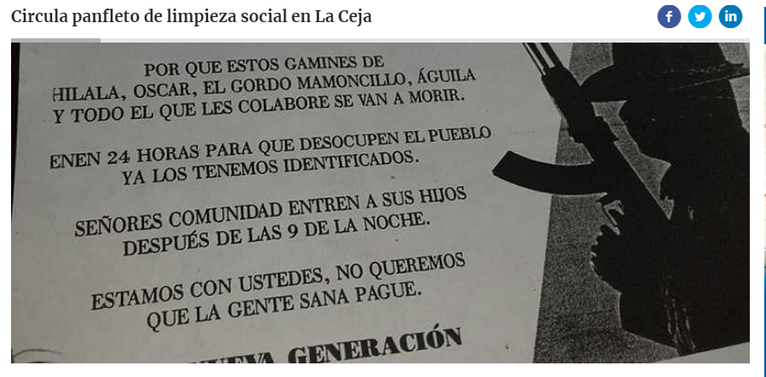

Slide 39
    Tema 3: Pensamiento mágico
“
…a veces nos hacían tomar vasos de sangre, o cuándo no había carne para comer, sacábamos carne de los muertos, yo lo hice poca veces, había un comandante que le decíamos muela rica, nos hacía eso, si no hacíamos nos mataba, él era trigueño, alto, él tenía un hablado como costeño, como que era costeño [...] él mataba a la persona, llenaba los vasos de sangre y nos hacía tomar obligado, con una pistola él en la mano, se me tía el cuchillo por aquí (señala la garganta) y entonces chorreaba la sangre, él cogía el vaso y lo colocaba ahí, donde salía la sangre, entonces pasaba el vaso uno por uno, empecé a tomar esa sangre [...] él no decía que la sangre era para que nos diera sed, de seguir matando a personas [...] decía que nos daba más valor y para poder matar sin piedad…[5]
...La mayoría de nosotros creíamos en esas cosas que son como brujerías, por ejemplo, teníamos seguranzas para que nos protegieran del plomo. En mexicón había un brujo que nos hacía rezos y nos colocaba en el cuerpo como una especie de un muñeco, esto nos protegía del plomo, uno alimenta este muñequito con cervezas o cigarrillos. Cuando alguien le saca esa seguranza la persona muere, estos muñequitos chillan como un niño chiquito, cuando es sacado del cuerpo de la persona, sobre todo que están anidados en el antebrazo [...] para poder matar a la pinta que tenga alguna seguranza hay que darle plomo con una bala rezada en cruz, para darle el tiro al tipo hay dárselo entre ceja y ceja o en el ombligo…[10]
Magia protectora (Rezos, amuletos, etc.,)

Slide 40
…Esa gente buscaba el poder, tener mandato, ser el Dios chiquito de la tierra, mandar ellos, eran el dueño de la vida y la muerte…[5]
He creído en Dios, sin embargo, en la filas de la guerrilla toca, manifestar ser ateo, con el fin de establecer un rol ideológico. La religión como mecanismo opresor de las ideas liberales, y al servicio del capitalismo…[2]
…Es difícil decir que eres creyente de Dios cuando tienes un fusil en la mano, la biblia dice no matarás, entonces lo hacemos, el que dice que cree en Dios y asesina, debe tener una doble moral…[5]
…hay quienes rezan el salmo 91 o el salmo 27 ante un combate o cuando se sale a patrullar o prestar guardia, pero no todos…[10, 5, 2]
…Se que en el grupo el ELN, donde hice parte tiene fuerte orígenes de religiosos, por el Cura Pérez, Camilo Torres, sé que cuando estaba vivo el curita, él ponía a rezar a sus combatientes, pero eso se terminó, sin embargo, habían compañeros, que tenían su crucifijo y cuando salían a comisión o prestar guardia oraban y se persignaban con la señal de la cruz, incluso hay quiñes rezan el salo 91…[1]
Imaginario religioso

Slide 41
Salmos 27 Reina-Valera 1960 (RVR1960)
Jehová es mi luz y mi salvación
Salmo de David.
27 Jehová es mi luz y mi salvación; ¿de quién temeré?
Jehová es la fortaleza de mi vida; ¿de quién he de atemorizarme?
2 Cuando se juntaron contra mí los malignos, mis angustiadores y mis enemigos,
Para comer mis carnes, ellos tropezaron y cayeron.
3 Aunque un ejército acampe contra mí,
No temerá mi corazón;
Aunque contra mí se levante guerra,
Yo estaré confiado.
4 Una cosa he demandado a Jehová, ésta buscaré;
Que esté yo en la casa de Jehová todos los días de mi vida,
Para contemplar la hermosura de Jehová, y para inquirir en su templo.
5 Porque él me esconderá en su tabernáculo en el día del mal;
Me ocultará en lo reservado de su morada;
Sobre una roca me pondrá en alto.
6 Luego levantará mi cabeza sobre mis enemigos que me rodean,
Y yo sacrificaré en su tabernáculo sacrificios de júbilo;
Cantaré y entonaré alabanzas a Jehová.
7 Oye, oh Jehová, mi voz con que a ti clamo;
Ten misericordia de mí, y respóndeme.
8 Mi corazón ha dicho de ti: Buscad mi rostro.
Tu rostro buscaré, oh Jehová;
9 No escondas tu rostro de mí.
No apartes con ira a tu siervo;
Mi ayuda has sido.
No me dejes ni me desampares, Dios de mi salvación.
10 Aunque mi padre y mi madre me dejaran,
Con todo, Jehová me recogerá.
11 Enséñame, oh Jehová, tu camino,
Y guíame por senda de rectitud
A causa de mis enemigos.
12 No me entregues a la voluntad de mis enemigos;
Porque se han levantado contra mí testigos falsos, y los que respiran crueldad.
13 Hubiera yo desmayado, si no creyese que veré la bondad de Jehová
En la tierra de los vivientes.
14 Aguarda a Jehová;
Esfuérzate, y aliéntese tu corazón;
Sí, espera a Jehová.
Salmos 91 Reina-Valera 1960 (RVR1960)
Morando bajo la sombra del Omnipotente
91 El que habita al abrigo del Altísimo
Morará bajo la sombra del Omnipotente.
2 Diré yo a Jehová: Esperanza mía, y castillo mío;
Mi Dios, en quien confiaré.
3 Él te librará del lazo del cazador,
De la peste destructora.
4 Con sus plumas te cubrirán,
Y debajo de sus alas estarás seguro;
Escudo y adarga es su verdad.
5 No temerás el terror nocturno,
Ni saeta que vuele de día,
6 Ni pestilencia que ande en oscuridad,
Ni mortandad que en medio del día destruya.
7 Caerán a tu lado mil,
Y diez mil a tu diestra;
Mas a ti no llegará.
8 Ciertamente con tus ojos mirarás
Y verás la recompensa de los impíos.
9 Porque has puesto a Jehová, que es mi esperanza,
Al Altísimo por tu habitación,
10 No te sobrevendrá mal,
Ni plaga tocará tu morada.
11 Pues a sus ángeles mandará acerca de ti,
Que te guarden en todos tus caminos.
12 En las manos te llevarán,
Para que tu pie no tropiece en piedra.
13 Sobre el león y el áspid pisarás;
Hollarás al cachorro del león y al dragón.
14 Por cuanto en mí ha puesto su amor, yo también lo libraré;
Le pondré en alto, por cuanto ha conocido mi nombre.
15 Me invocará, y yo le responderé;
Con él estaré yo en la angustia;
Lo libraré y le glorificaré.
16 Lo saciaré de larga vida,
Y le mostraré mi salvación.

Slide 42
ORACIÓN A LAS AUTODEFENSAS
¡OH SACRIFICIO Y CAUSA, AGUERRIDOS PATRULLEROS ,
OBEDIENCIA A LOS COMANDOS, QUE LA PAZ HA DE LLEGAR,
ADELANTE COMBATIENTES CON MORAL
PREPAREMONOS EN SECRETO, DISCIPLINA Y DIGNIDAD
QUE, EN LA LUCHA POR LA PATRIA, HASTA MI VIDA HE DE
ENTREGAR.
CON LAS ARMAS RETOMAMOS, LOS DERECHOS VULNERADOS DE ENFRENTAR AL ENEMIGO, POR LA AUSENCIA DEL ESTADO.
EN LOS MONTES TRANQUILO YO VIVO
EMPUÑANDO LAS ARMAS SEGURO
DE LAS AVES ESCUCHO SUS TRINOS
EN LOS CAMPOS LABRANDO EL FUTURO
EMPUÑANDO FUSIL Y EQUIPO, CAMPESINOS DEFENDERE, DE LA OPRESIÓN ENEMIGA AL PAIS LIBERARE. ¡ OH AUTODEFENSAS GLORIOSAS , QUE EN EL PECHO LLEVARE , ¡EL ESTADO DE DERECHO LIBERTAD, FAMILIA Y FE!
ORACIÓN DEL CRISTIANO
PADRE NUESTRO

Slide 43
“
...Teníamos nuestros propios códigos para identificar a las personas, por ejemplo: al ejército le decíamos aguacate, a la policía los tombos. Cuando había presencia de las guerrillas decíamos están los contras en tal QTH. Decíamos: ¡Cobra!, siga un 4.5 mango o verde, en la vía M caliente, esto significaba que había presencia de la policía o el ejército en un kilómetro especifico que comunica con la ciudad de Montería y pilas que las cosas se pueden poner peligrosas. También decíamos: Cobra viene un zigzag, un zumbido o unas cuatro llantas, eran motos y carros u otro vehículo. Cuando escuchábamos un helicóptero, le decíamos hay presencia de mosca o grillos. Al decir viene la 30 (Mujer X), las mozas, niñas o “chicas malas”, “las mamis”, “las alcancías” (mujeres de oficio prostitutas o “prepagos”). Mi color niche o las nubes (persona afrocolombiana). A los indígenas se les decía (cabitos), a los jefes o mandos se le llamaba (la letra grande o los volantones). Al arma le poníamos nombre, el mío se llamaba el mocho, le decíamos fierro, etc. Cuando alguien nos daba obsequios o dinero, le decíamos que nos daban regalías. A los compañeros les llamábamos por su alias u otro nombre, ya que todo que ingresa se colocan otro nombre diferente al original; había alias el 08, Mario 13, el negro, el ojón, alias el mono, las siete vidas, macarrón etc. Toda esta cosa para nosotros tiene un significado importante para entendernos...
Imágenes y simbolismo

Slide 44
“
Imágenes y simbolismo

Slide 45
“
…No es un brazalete es nuestra identidad…lo que somos y lo que seremos… [1]
Escudo:
Su forma circular simboliza la unidad. Colombia está representada de perfil de occidente a oriente: El Océano, las tres Cordillera, los Valles de los Ríos Cauca y Magdalena y los Llanos Orientales. La Lucha Armada aparece en el fusil, que emerge de las montañas. Los símbolos de la Clase Obrera y el Campesinado, son el Martillo y el Machete. Y el carácter Continental de la Lucha, esta simbolizado por el mapa de América Latina. Contiene nuestra consigna histórica y los nombres del país y de la Organización.
La bandera: Los colores rojo y negro, son colores de identidad de los comunistas y revolucionarios del mundo; simbolizan también, nuestra posición internacionalista. El color rojo significa Libertad; además significa la sangre derramada en la lucha por la revolución de hombres y mujeres…
Imágenes y simbolismo

Slide 47
“
...El color amarillo representa las riquezas de nuestro país., bienes que están mal repartidos, pocos tienen mucho y muchos del pueblo tienen poco. El azul indica el color de nuestros mares, nuestras aguas, ríos, quebradas que hacen sido apropiadas por los países extranjeros. Nuestra soberanía entregada al imperio capitalista americano. El rojo la sangre derramada por nuestro antes pasados, esos guerrilleros que han muerto por la causa revolucionaria, que empezaron esta justa lucha con pala, machete y azadón, con empuje a la igualdad social y el fusil cruzado nuestra defensa, esa es nuestra bandera de lucha...[2]
Imágenes y simbolismo

Slide 48

“…nuestra bandera es una simbiosis tanto de las antiguas autodefensas y las actuales, por eso recogemos algunos de los estatutos de aquellos, ya que los principios son lo mismos, tales como son planteados en nuestra misión, que es la de proveer unas condiciones que permitan la convivencia pacífica dentro de cada una de las comunidades donde hacemos presencia promoviendo el bienestar personal y comunitario de los habitantes, los cuales constituyen parte de nuestros objetivos de lucha…por ello el mapa de Colombia porque nuestra lucha no es particular, sino nacional y el centro de ella la imagen de Jorge Eliecer Gaitán, nuestra inspiración.. [5]

Slide 49
DISCUSIÓN
La búsqueda de información permitió mostrar tanto en los grupos ilegales actuales y antiguos en el marco del conflicto armado Colombiano, la existencia y la forma de interacción en la negación del delito, la deshumanización y los pensamientos mágicos como una identidad generalizable, si bien pueden diferenciarse desde lo ideológico, pero en esencia comparte mucho estas categorías socio-culturales. Algunos autores han encontrado algo semejante en población delincuente y pandillas organizadas (Arturo et al., 2002; Campagna, 1975; Jukovic, 1980; Lee y Prentice, 1988; Rest, 1979; Smetana, 1990).
Las estructuras armadas organizadas demandan necesariamente la existencia de mecanismos de organización comunes: la jerarquía, la alineación a la norma, la burocracia gerencial y la solidaridad de cuerpo colectiva como sistema de absorción y respuesta frente a la responsabilidad exigida por la sociedad, por ende la negación del delito es una forma de eximirse de responsabilidades directas en su acciones históricas y una forma de evitar la culpa y las responsabilidades morales , a diferencia del psicópata que utiliza la negación como una forma de evadir la responsabilidad psicopatológica, los grupos ilegales lo hacen en conciencia.

Slide 50
La información encontrada señala que los militantes de estos grupos pasan por un fuerte proceso de ideologización y deslegitimación del ser humano del enemigo, lo que conduce a una independencia moral que los puede convertir en auténticas máquinas de guerra; pero también es evidente que poseen códigos, normas, políticas y valores idiosincráticos que les permiten actuar de manera más controladas en diferentes situaciones del conflicto armado.
Pero la forma de asumir la negación del delito, la deshumanización y lo simbólico desde los procesos ideologizante y deslegitimizante o a partir de representaciones culturales (códigos, normas, políticas e idiosincrasias) son prácticas morales que permiten una adaptabilidad a la guerra, que le permite suplir valores morales, familiares, religiosos, sociales y normativos.

Slide 51
Estos grupos utilizan estas categorías para legitimar la transgresión de la violencia. Según Zubiri (2004) el discurso simbólico y deshumanizante es una forma de legitimarse como dimensión grupal y personal para la realización vital.
Es importante remarcar que ante la violencia, no están obligados a tomar posición, y cuando lo hacen, lo exponen como fundamentos de negación- morales ideológicos. Mientras el grupo no se defina a sí mismo como responsable de sus acciones desviadas, la desaprobación de uno mismo o de otros pierde efectividad como influencia represiva McCorkle-Korm, (1954)

Slide 52
En los grupos al margen de la ley en lo que se refiere a la ND, DV, PM no solo responden a intereses conscientes de los actores narrativos sino también a parámetros socialmente construidos desde la cultura ideológica moral. Por tanto, los sujetos sociales del grupo en particular no eligen libremente que pensar o hacer, es el contexto y las normas imperantes del grupo ilegal quien determina qué tipo de actuar se deben posicionar. En determinadas circunstancias, el mal es el resultado de los actos de personas normales que se encuentran en situaciones anormales Arendt-Hanna (1999).
El predominio ideológico-simbolico es un corpus teórico moral que le sirve al grupo ilegal para elaborar praxis éticas, que para ellos son políticas de la verdad en el sentido foucaultiano, un todo carente de críticas internas. El corpus teórico moral y la praxis éticas les permiten al grupo ilegal ampliar el repertorio de accionar violento y lo justifican como acciones morales creíbles en tanto se perciben a sí mismos como justicieros y a los otros como enemigos, no inocentes, culpables.

Slide 53
Las información obtenida nos muestran que estos grupos usan estas negaciones delictuales como juicios valorativos con el fin de ocultar verdaderas intenciones. Muchas veces utilizan la ND como mecanismo defensivo moral con conciencia de causa; porque el sujeto sabe que oculta una verdad, pero esto les permite evitar responsabilidades o culpas por las acciones que realizan y que son justificadas por principios ideológicos. El grupo puede evaluar la “maldad” de un acto puede depender del hecho de si alguien sufrió o no algún daño por su desviación, lo cual puede ser interpretado de muchas maneras, la negación del daño, implica explícitamente una lógica determinada.

Slide 54
El lenguaje ideológico-moral, es uno de los vehículos de construcción intersubjetivas que tienen estos grupos ilegales. No significa esto que entre el discurso ideológico, los relatos y la experiencia personal exista transparencia o correspondencia unívoca.
Sin embargo utilizan códigos, signos, imágenes y símbolos como medio de expresión lingüística que materialmente representan conceptos ideológicos-culturales. Por tanto se puede categorizar la intersubjetividad ideológica, no solo desde una perspectiva abstracta sino también desde la praxis del ritual cotidiano, tanto en la recodificación del lenguaje como en la afirmación de creencias mágico-religiosas.
En consecuencia la deshumanización puede ser tangible en la medida que los valores axiológicos sean codificados o representados en el plano de lo simbólico y esto se logra a partir de los códigos o recodificación lingüística en la perdida del valor humano (la despersonalización del ser)

Slide 55
Las creencias mágicas-religiosas les permiten creer poseer influencias del destino, control del otro, y el dominio de las fuerzas sobrenaturales para evitar ser asesinados o lograr precisión al momento de asesinar al “enemigo”.
Por tanto estas creencias en el militante logran formar parte de un sistema cultural y de valores estructurado para dar significado a las representaciones de la realidad de guerra, al tiempo que procuran la satisfacción de ciertas necesidades subjetivas.

Slide 56
CONCLUSIONES
Los grupos ilegales no tienen noción del error sobre algunos juicios morales que se fundamentan en el dogma ideológico y que utilizan la negación moral para ocultar conscientemente realidades morales. Este movimiento entre la negación subjetiva y el dogma ideológico influye, por ejemplo, en la forma en que estos grupos procuran y procesan la información en necesidades defensivas moral-ideológica.
Sin embargo, puede a la vez todo esto coexistir con un dominio ideológico-dogmático que funciona a nivel de sistema social, humanizan al compañero pero deshumanizan al rival.

Slide 57
Se debe promover una praxis dialógica-cultural y es el lenguaje el medio para encontrar el acuerdo moral que fundamente los errores, las responsabilidades y culpas en contextos donde los actores armados han violado los derechos humanos y el derecho internacional humanitario.
Por tanto la negación del delito y la deshumanización de la víctima tiene que articularse, fundamentalmente, a través de la razón comunicativa que opera entre las personas, más allá de ser un sentido evitativo o de perdon, es aceptar la responsabilidad histórica sobre el horror y la tragedia humana que cada grupo ilegal le ha aportado al país, las muertes, desapariciones, desplazamientos, torturas etc.

Slide 58
A partir de los códigos o recodificación lingüística ideológica que son utilizados por estos grupos ilegales permiten comprender a la ilegalidad en un marco cultural e idiosincrático en donde el conceso se logra incluso en el contexto de la guerra.
Que sean utilizados estos códigos o recodificación lingüística moral en la conducción a lograr confundir a la sociedad, en tanto estos grupos sean vistos desde la legitimidad vs legalidad, en especial con el interés de quienes imponen la ley del poder, es darle un sentido moral al conflicto armado en la pretensión de adaptar la moral de lucha como un utilitarismo práctico que permita justificar la dinámica interna de la ideología de la guerra. De este modo, la moral lingüística encarna en lo simbólico el dinamismo fundamental de lo que es el pragmático ideológico moral.

Slide 59
No cabe duda que en estos grupos ilegales el dominio mágico-religioso de la ideologia es una argumentación que les permite aceptar la ilicitud de la guerra, recurren a la falaz expresión de lo religioso y mágico-místico, para poder burlar los escollos propios de lo ideológico y de la misma moral que dicen practicar.
Estas ideas místicas-religiosas conllevan a que estos militantes puedan incluso aceptar la maldad intrínseca de la violencia en servicio a conseguir una paz mayor. Es decir, el bien religioso sobre la diferencia del mal místico ejercido, optando en creer en una bondad en ser certero en el acto criminal que dará como resultado la conciencia ética de la actuación.

Slide 60
La ND, DV y PM es algo que merece estudiarse a profundidad, pues en éste tópico se hallan los caminos que permiten entender aún mas el conflicto armado Colombiano, no solo desde la trincheras y el poder bélico del daño, las victima, hay aún mas que explorar, ya que la trágica situación del País se ha contado desde lo trágico y las muertes, es necesario conocer más sobre lo interno de cada grupo, no solo su formación ideológica, política o militar, sino sus costumbres y forma de vida. Quizás de esta forma se podría contar la misma historia Colombiana pero de una perspectiva cultural mas allá del dolor y del sufrimiento de la guerra.
En esta dirección considero que la búsqueda de estas informaciones ideológico-dogmático no es un mero aporte académico, que su alcance invita al diseño de una metodología propia para el reconocimiento de responsabilidades individuales y colectivas en el marco de las violaciones de los derechos humanos, entender que la maldad también tiene varias explicaciones y que muchas de ella, sale del control del que esta tentado a ello, es obligado, aunque también tiene la capacidad de comprender y determinarse frente a la negativa de su ejecución, pero en un contexto de represión y amenaza puede perder esa determinación (control).

Slide 61
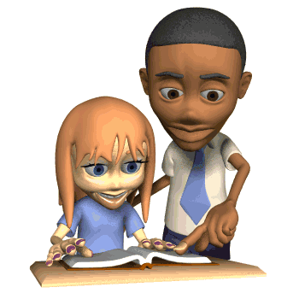

PREGUNTAS

Slide 62
REFERENCIAS
Arendt, Hannah. (2007). Responsabilidad colectiva, en Arendt, H. Responsabilidad y juicio, Paidós. Barcelona.
Babbie, E. (2000). Fundamentos de la investigación social. México: Thompson Editores

Slide 67

Gracias
Datos de contacto

